Slide 1
הקדמה – מימוש אלגוריתמים ב #C
בשיעורים קודמים למדנו אלגוריתמים ראשונים, אשר לא נועדו לביצוע במחשב.
בשיעור זה, נכיר אלגוריתמים המיועדים לביצוע במחשב, ונראה כיצד נממש אותם כתוכניות בשפת התכנות #C.
כל אלגוריתם יתואר בצורה מילולית, בדומה לשיעור הקודם, ולאחר מכן נממש באמצעות תוכנית בשפת התכנות #C.

Slide 2
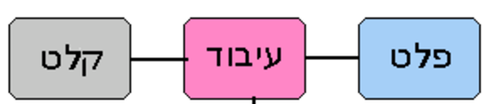
ממה מורכבת תוכנית מחשב?
קלט input הוא כלל הנתונים המגיעים אל המחשב מן העולם שמחוצה לו.

Slide 3
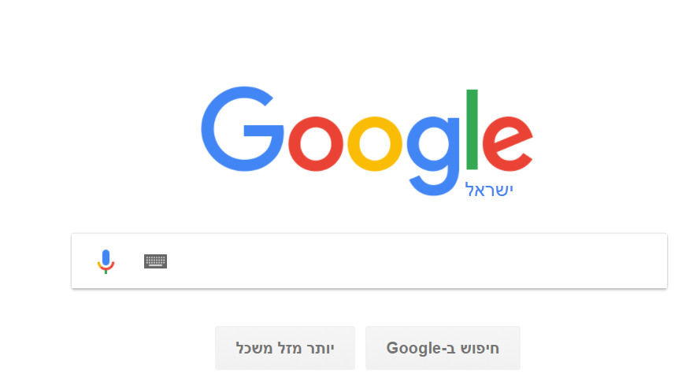
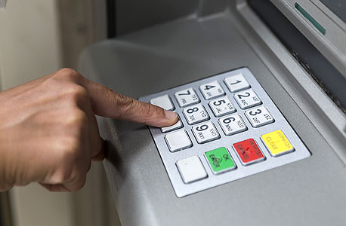
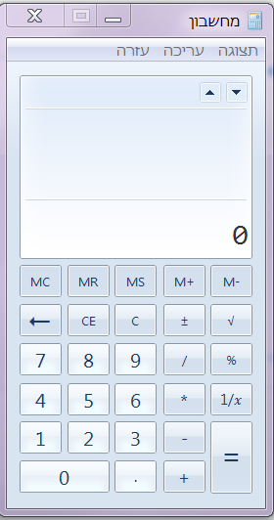
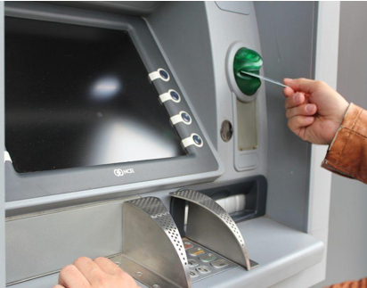

דוגמאות של קלט

Slide 4
עיבוד נתונים
קלט הוא כלל הנתונים המגיעים אל המחשב מן העולם שמחוצה לו.
עיבוד Processing - שלב שבו המחשב מעבד את הנתונים שיש ברשותו

Slide 5
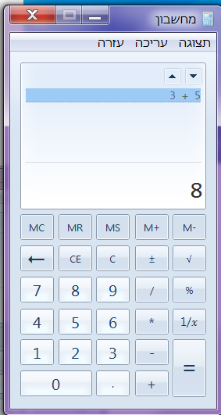
דוגמאות של עיבוד נתונים

Slide 6
פלט Output
קלט הוא כלל הנתונים המגיעים אל המחשב מן העולם שמחוצה לו.
פלט output הוא כלל הנתונים שהמחשב מוציא החוצה
שלב שבו המחשב מעבד את הנתונים שיש ברשותו

Slide 7
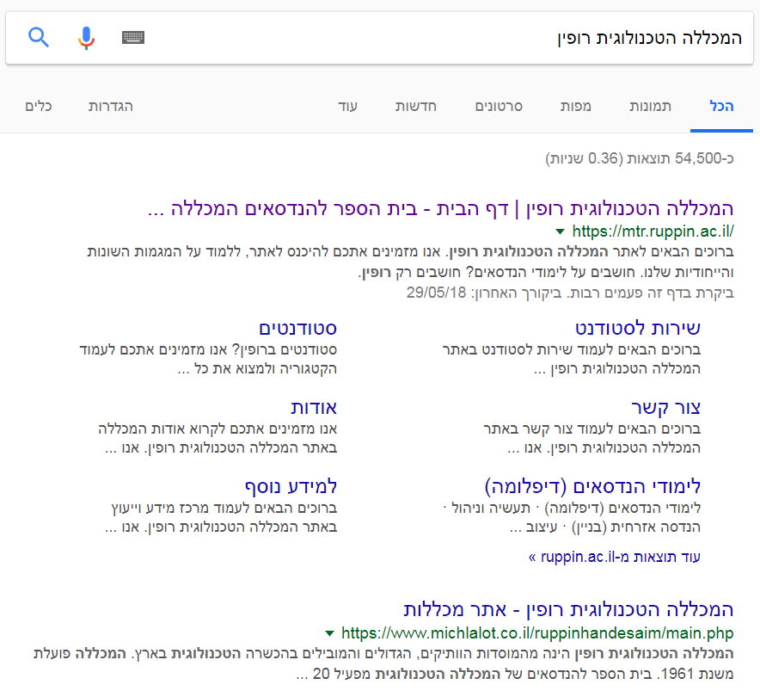
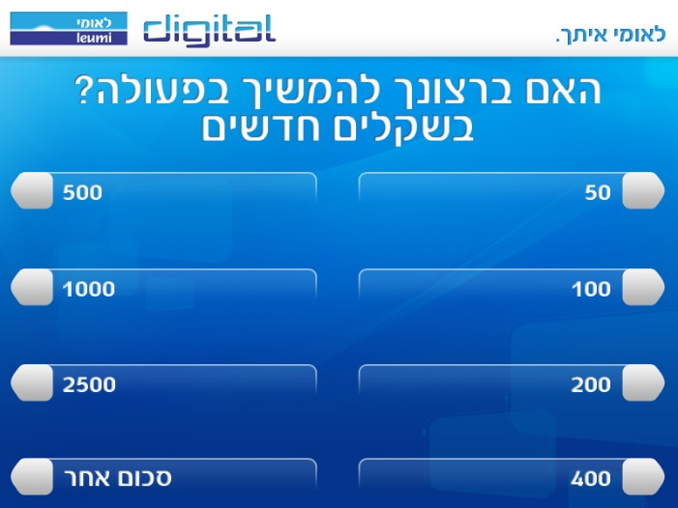
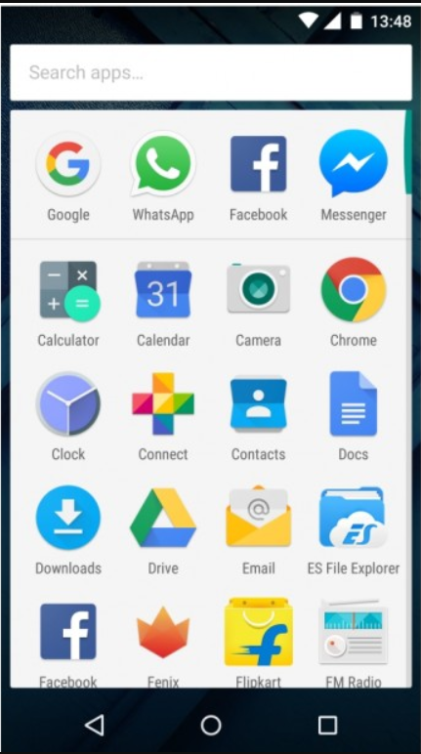
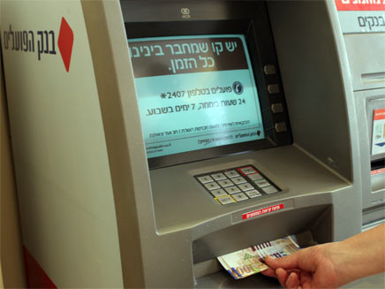
דוגמאות של פלט

Slide 8
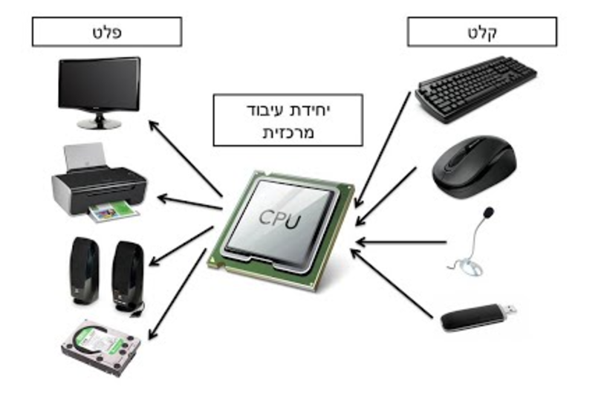
אמצעי קלט ופלט – input/output devices
אמצעי קלט הם האמצעים שדרכם המחשב מקבל את הנתונים
אמצעי פלט הם האמצעים שדרכם הנתונים מועברים מהמחשב החוצה

Slide 9
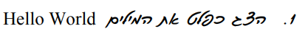
הוראות ב #C
בשיעורים הבאים נלמד את ההוראות לביצוע קלט ופלט וכיצד נבצע חישובים ונשמור את תוצאותיהם.
הבעיה האלגוריתמית:
פתחו אלגוריתם שהפלט שלו הוא המילים Hello World וישמו את האלגוריתם בתוכנית מחשב בשפת #C.
האלגוריתם לפתרון הבעיה:
דוגמא 1

Slide 10
מימוש האלגוריתם לפתרון הבעיה ב #C
האלגוריתם לפתרון הבעיה:
המימוש בשפת #C :
הוראת הפלט (הצגת הפלט על המסך) תיראה כך:
Console.WriteLine("Hello World!");
התוצאה:
תוצאת ההרצה של התוכנית תהיה הצגת המילים Hello World על המסך.

Slide 11
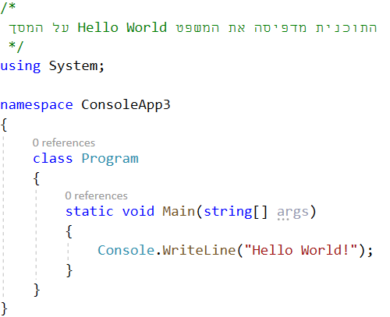
מבנה תוכנית ב #C
בתחילת כל תוכנית נרשום בהערה את מטרת התוכנית. מה הקלט ומה הפלט
נתייחס להוראות הללו ככותרת קבועה של התוכנית עד להודעה חדשה...
הכרזה על הפונקציה/הפעולה/המתודה הראשית (כאן מתחילה סדרת ההוראות לביצוע)
הכרזה על מחלקה
התחלת בלוק של הוראות
סיום בלוק של הוראות
גוף התוכנית
מכיל את ההוראות לביצוע

Slide 12
מחלקה - class
כל תוכנית ב #C מורכבת ממחלקות שונות.
לכל מחלקה תפקיד ואחריות משלה.
תוכנית זו היא תוכנית פשוטה ביותר, ולכן מכילה מחלקה אחת בלבד, שהיא התוכנית כולה.
כל מחלקה מוגדרת באמצעות המילה class.
בתוכנית זו הכרזנו על מחלקה בשם Program.
בשפת #C מקובל כי שם מחלקה מתחיל תמיד באות גדולה.
אם שם המחלקה מורכב מכמה מילים, הן נכתבות צמודות זו לזו, והאות הראשונה בכל מילה היא גדולה.
לדוגמא: class MyFirstProgramm

Slide 13
הפעולה/המתודה/הפונקציה Main method
המילים פעולה/מתודה/פונקציה הם שמות שונים למושג רצף הוראות ב #C.
לכל תוכנית יש נקודת התחלה אחת בלבד. שורת הכותרת Mainמציינת נקודה זו.
(את המשמעות המדויקת של שורה זו על כל מרכיביה נלמד בהמשך...)
המחלקה אשר מכילה את נקודת תחילת התוכנית (מכילה את שורת הMain ) נקראת המחלקה הראשית בתוכנית.
שם המחלקה הראשית הוא למעשה שם התוכנית.
בדוגמה זו, שם המחלקה הראשית הוא Program .

Slide 14
גוף הפעולה/המתודה/הפונקציה Main
בגוף הפעולה הראשית נכתוב את רצף ההוראות שהוא מימוש (תרגום) האלגוריתם הפותר את הבעיה האלגוריתמית שקיבלנו.
כל הוראה נכתבת בשורה נפרדת המסתיימת בסימן ;
בגוף תוכנית זו נכללת הוראה אחת בלבד.

Slide 15
הפעולה/המתודה/הפונקציה Console.WriteLine Console.WriteLine method
המתודה Console.WriteLine מציגה מידע על המסך.
המידע נכתב בין סוגריים עגולים ומרכאות כפולות " "

Slide 16
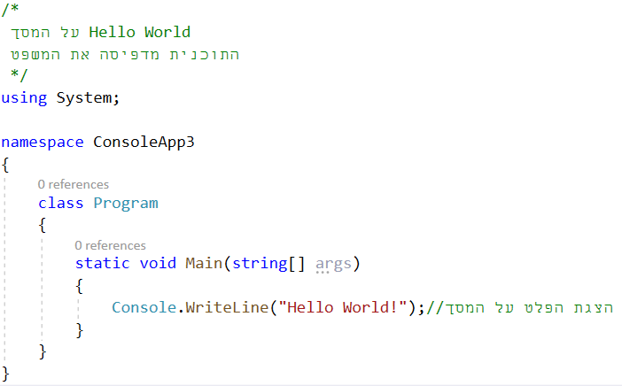
הערות - Comments
פעמים רבות נרצה לכתוב הערות בתוכנית, אשר נועדות לקורא התוכנית (תיעוד).
ישנן 2 דרכים לכתיבת הערות:
♦ הערה אשר מתפרשת על פני כמה שורות ניתן לרשום בין הסימנים /* */
♦ הערה אשר מתפרשת על פני שורה בודדת ניתן לרשום אחרי הסימנים //.
לא חובה לרשום הערות בתוכנית, אך הן תורמות תרומה משמעותית לקריאות התוכנית ולכן חשוב להוסיפן.

Slide 17
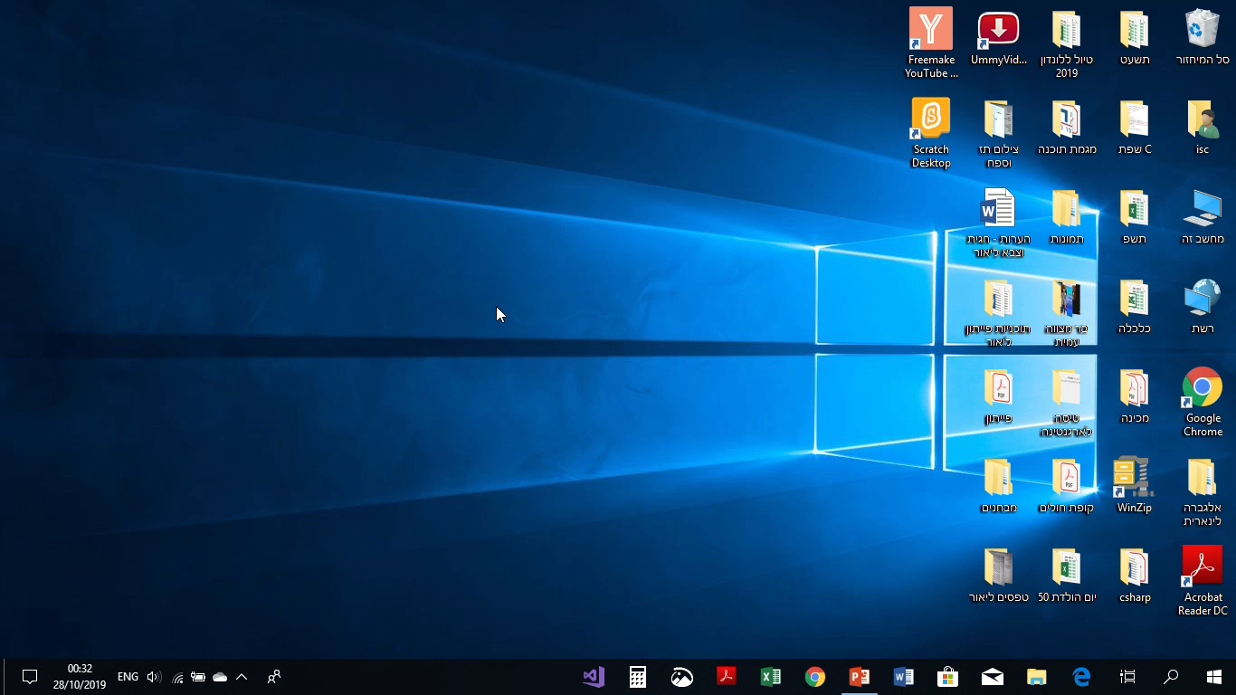
כתיבת תוכנית חדשה ב-Visual Studio

Slide 18
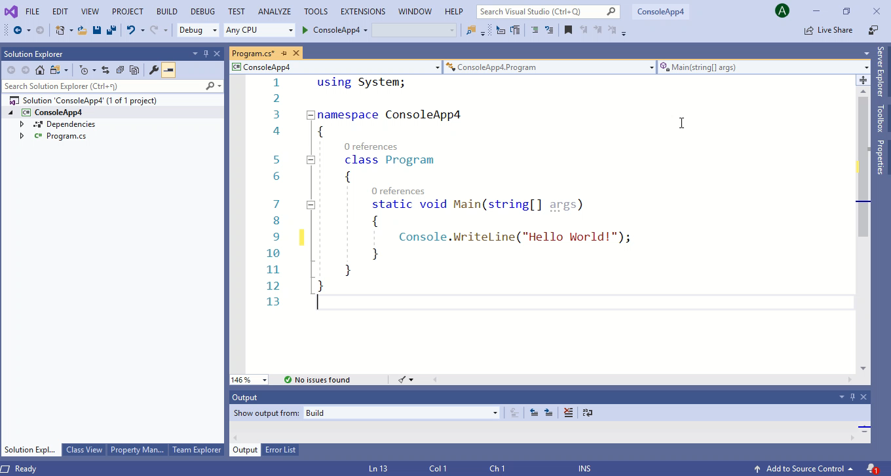
מה קורה כאשר יש לי שגיאה בתוכנית?

Slide 19

איך אוכל למצוא את התוכנית שכתבתי?

Slide 20
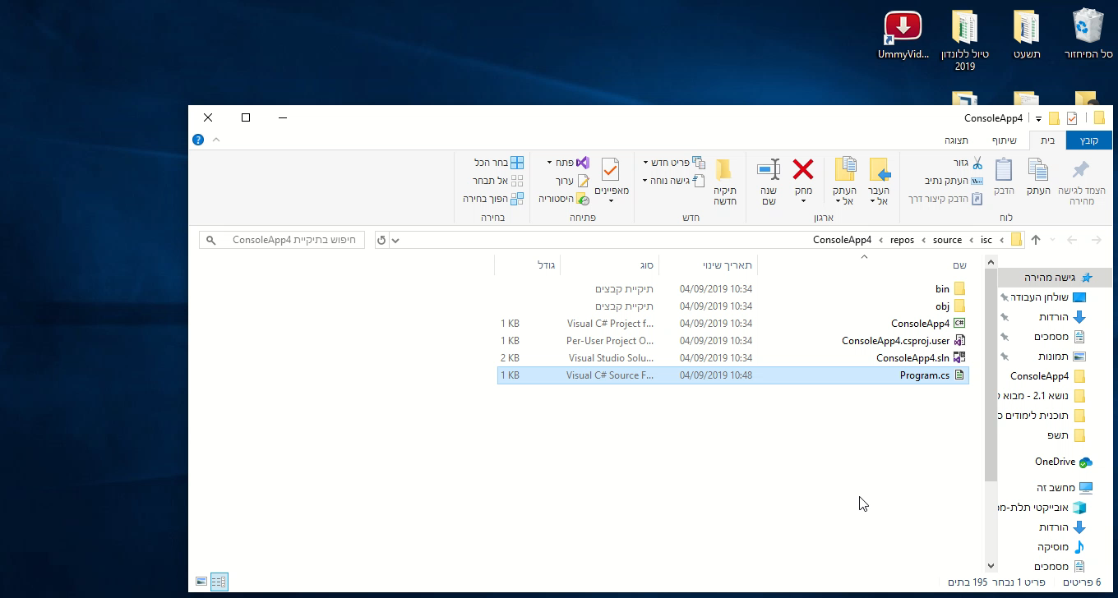
שימו ! לא ניתן להריץ תוכנית ללא פרויקט

